Slide 1

2024년 9월 30일
Weekly report
0930
홍익대학교 컴퓨터공학과
C4110704 박형동
C4110705 여인국
Notes:
발표를 시작하겠습니다. 오늘의 주제는 128비트 기반 ECC입니다. 128비트를 기반으로 하는 이유는 현재 DDR5는 128bits를 데이터의 기본 전송 단위로 사용하기 때문입니다.

Slide 2
목차
연구목적
진행상황

Slide 3
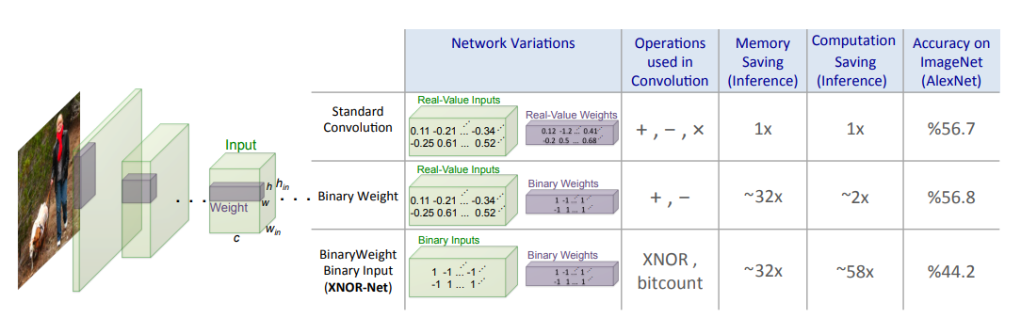
연구목적
- BNN
Binary Neural Network
- 이진화 방법

Slide 4
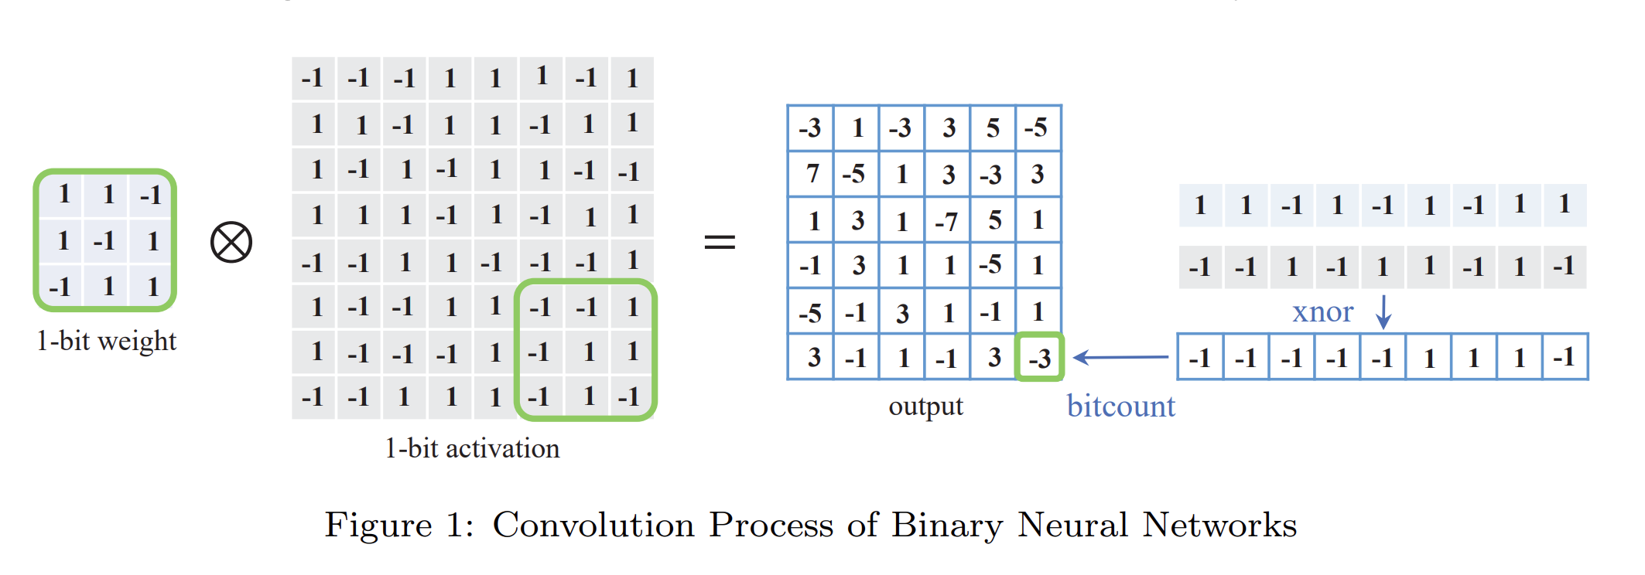
연구목적
- BNN

Slide 5
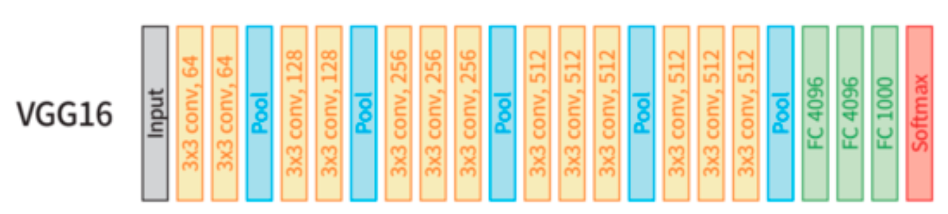
2. 진행상황
- Progress
8096
Test bed with BWN
3x3 Conv binarized
3x3 Conv binarized
3x3 Conv binarized
3x3 Conv binarized

Slide 6
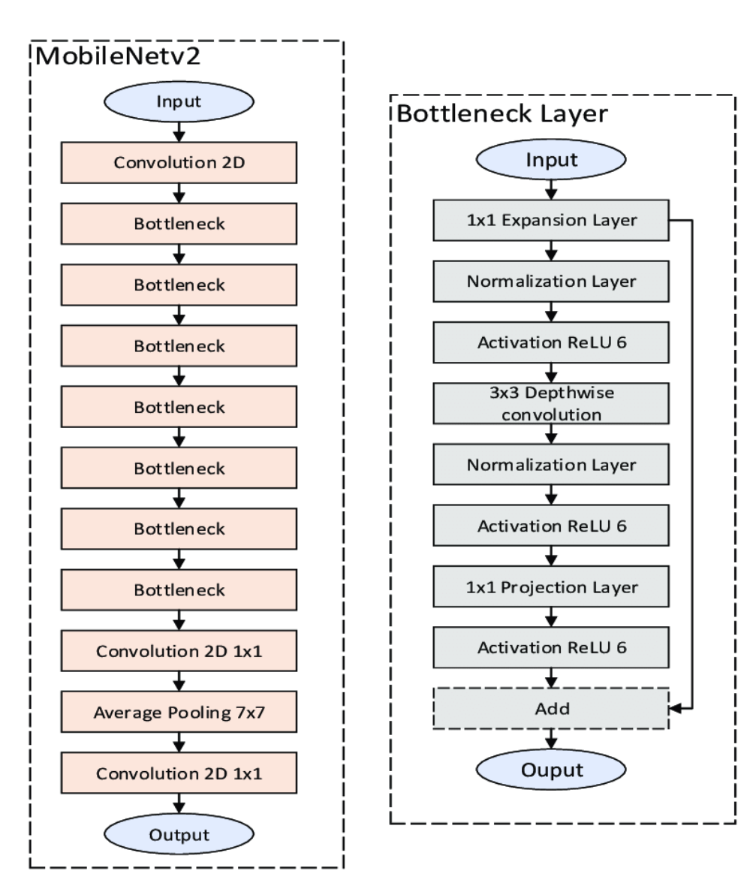
2. 진행상황
- Progress

Slide 7
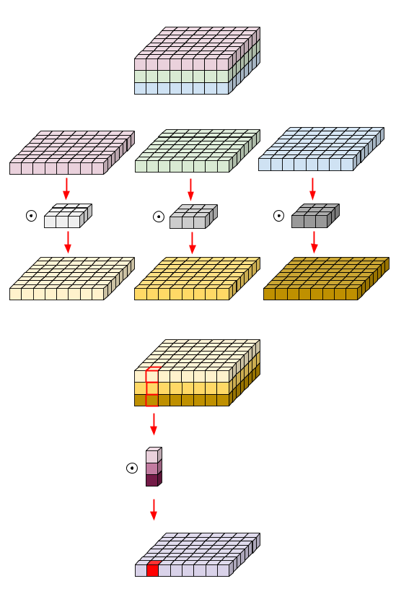
2. 진행상황
- 추후계획
Depthwise Conv
4차원의 구조 생각 X
가장 기본적인 majority Voter를 즉시 적용가능함
Goal
다른 Convolution 연산에도 Majority Voter를 적용
실제 하드웨어에 모델 탑재 및 실험
Depthwise-Conv

Slide 8
감사합니다

